Slide 1
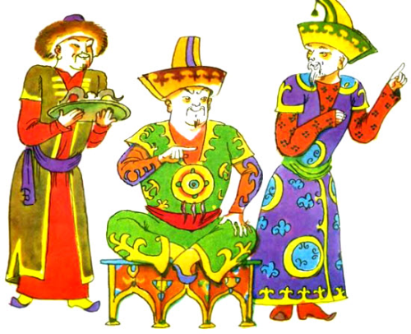
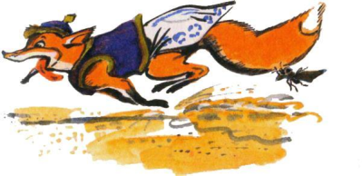
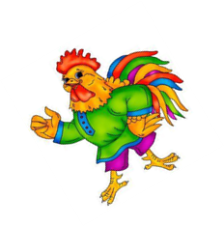
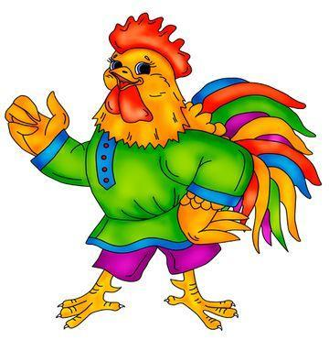
Образовательная область: Коммуникация Раздел : Основы грамоты Тема: «Путешествие по сказкам» группа предшкольной подготовки
Воспитатель ГККП
«Детский сад №13 «Кораблик»
Березина Светлана Петровна
Г. Темиртау Карагандинская область

Slide 2
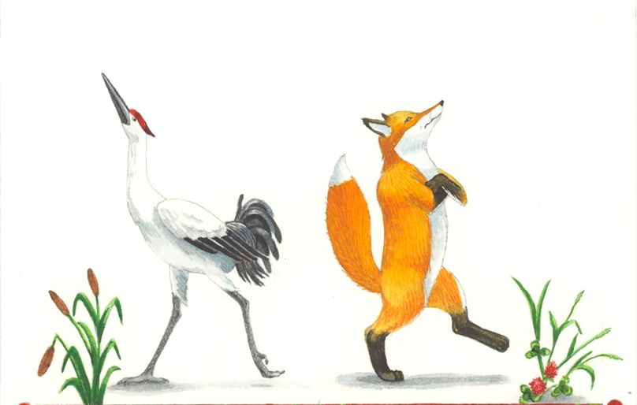
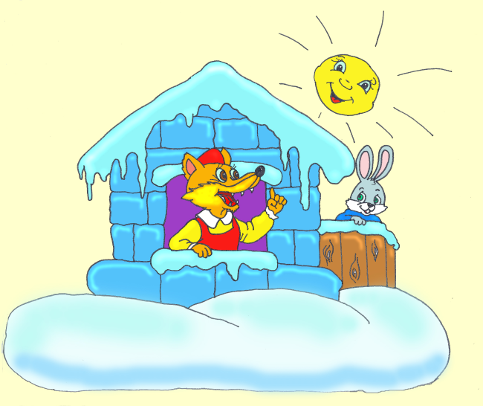
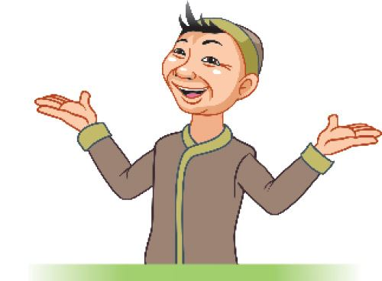
Колотил, да колотил по тарелке носом.
Ничего не проглотил и остался с носом
Она живёт в большом лесу –
Все знают хитрую куму,
Это герой
многих казахских сказок
называют его безбородый обманщик
А про её проказы
Есть сказки и рассказы

Slide 3
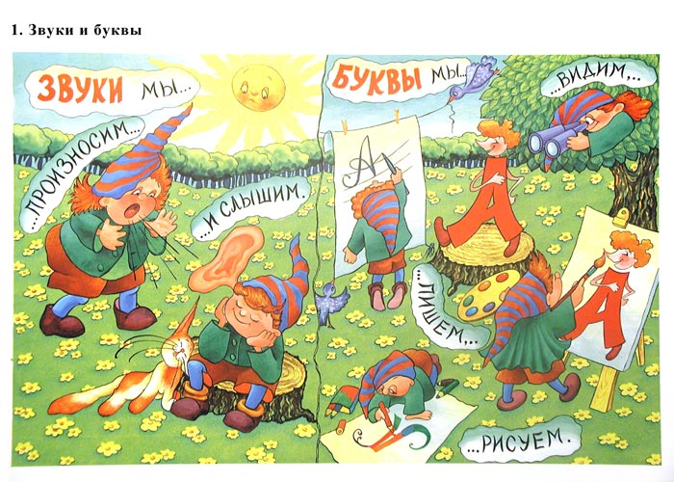
Правила: (шпаргалка для родителей и детей)
Все слова состоят из звуков, звуки мы слышим и произносим, а буквы мы видим и пишем.
Если в слове много звуков - слово длинное, если в слове мало звуков - то слово короткое

Slide 4
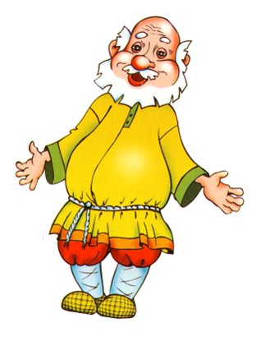
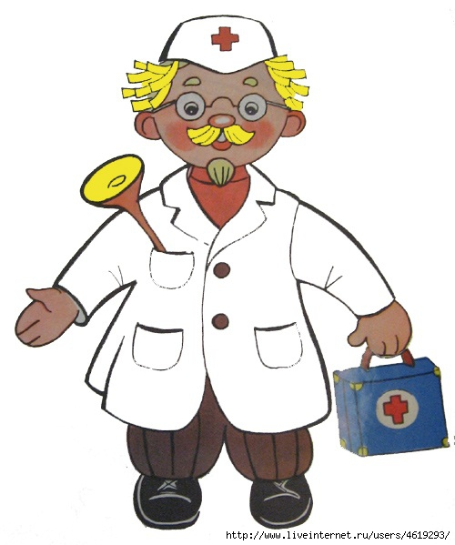
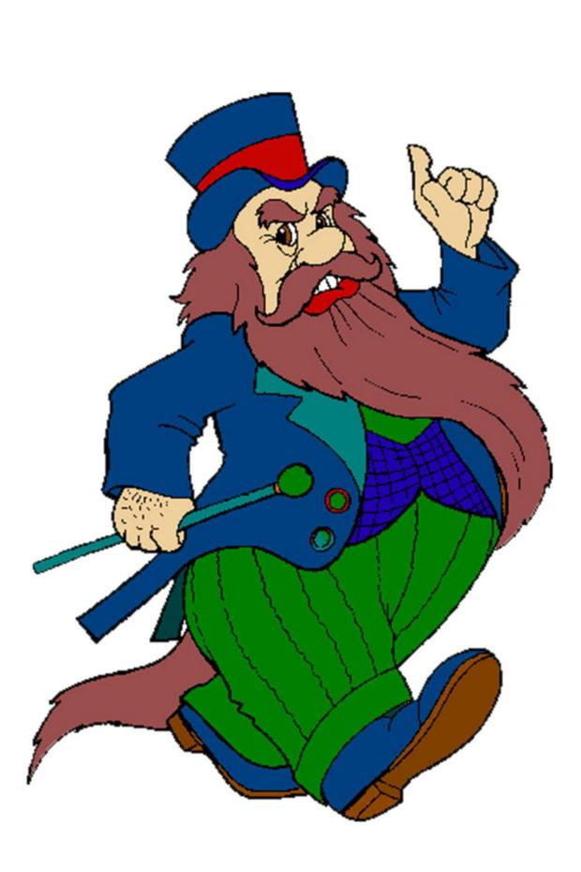
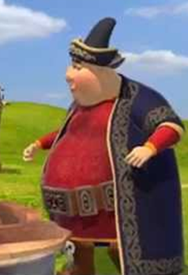
Сказочные персонажи хотят с тобой поиграть:
найди и назови короткие слова,
найди и назови длинные слова

Slide 5
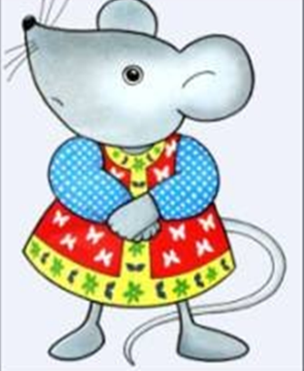
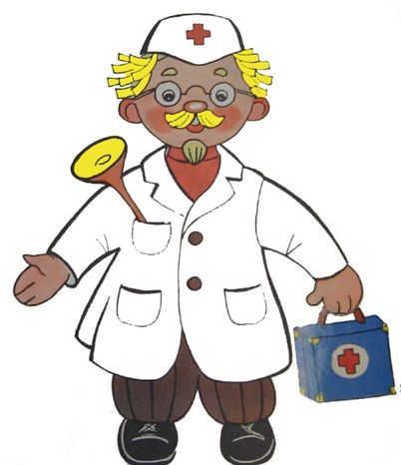
Теперь подсказка: посмотри, правильно ли ты справился с заданием?

Slide 6
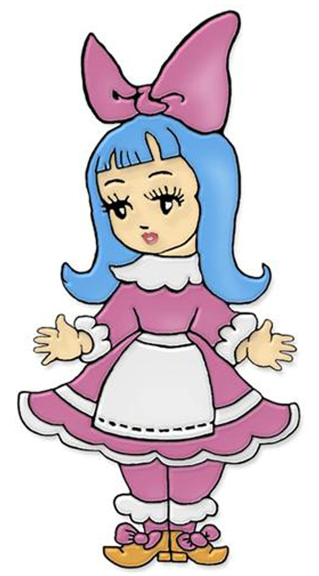
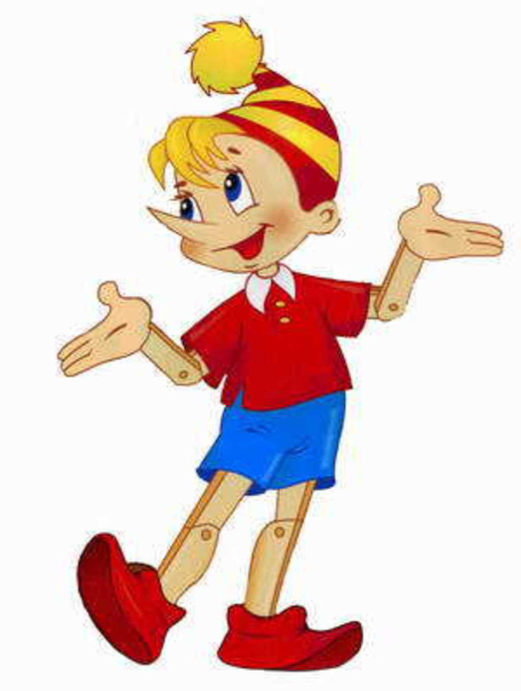

Slide 9
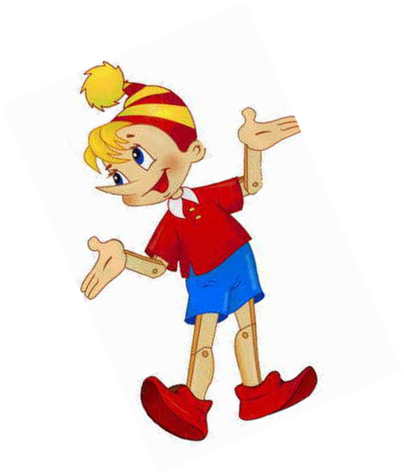

Slide 10
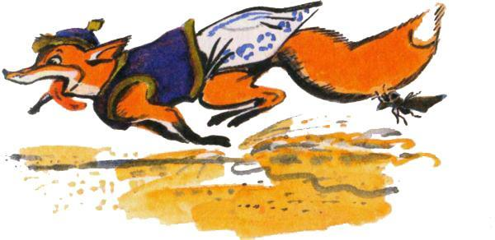

Slide 11
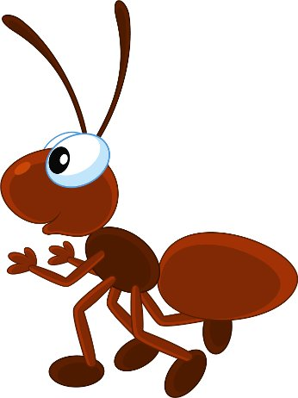
Слова для объяснения
(шпаргалка для родителей)
Замешкалась
Ток чистого зерна
Наперегонки
Побежденная
Сытно
Во всю мочь

Slide 12
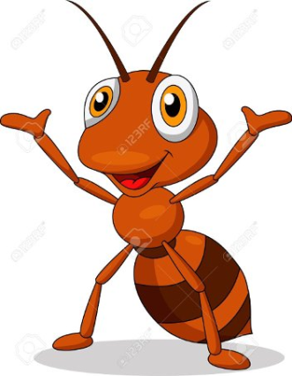
Назови все слова со звуком «Ж», которые встречаются в сказке
(шпаргалка для родителей и детей)
Подружиться, каждый, жаловалась, живот, джайлау, урожай, побежим, прибежит, побежала, прижала, побежденная, жил.

Slide 13
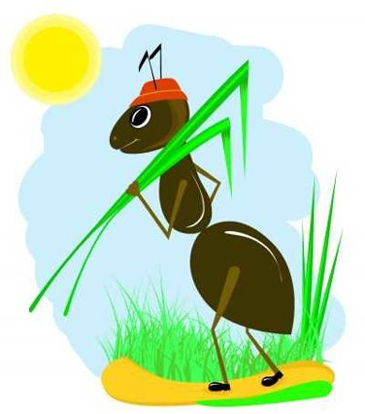
Муравей дарит тебе новую пословицу:
Душу и сердце в работу вложи,
Каждой секундой в труде дорожи!

Slide 14
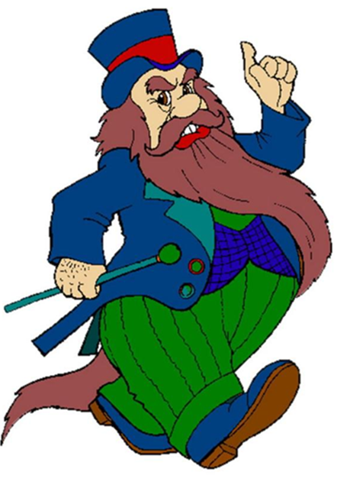
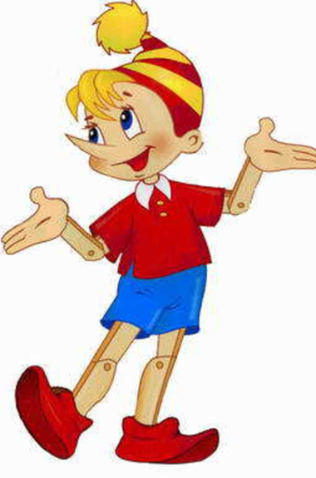
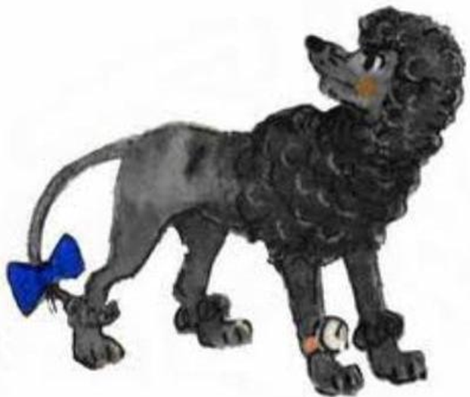
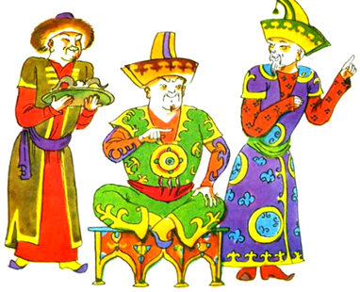
До новых встреч!

